Slide 1
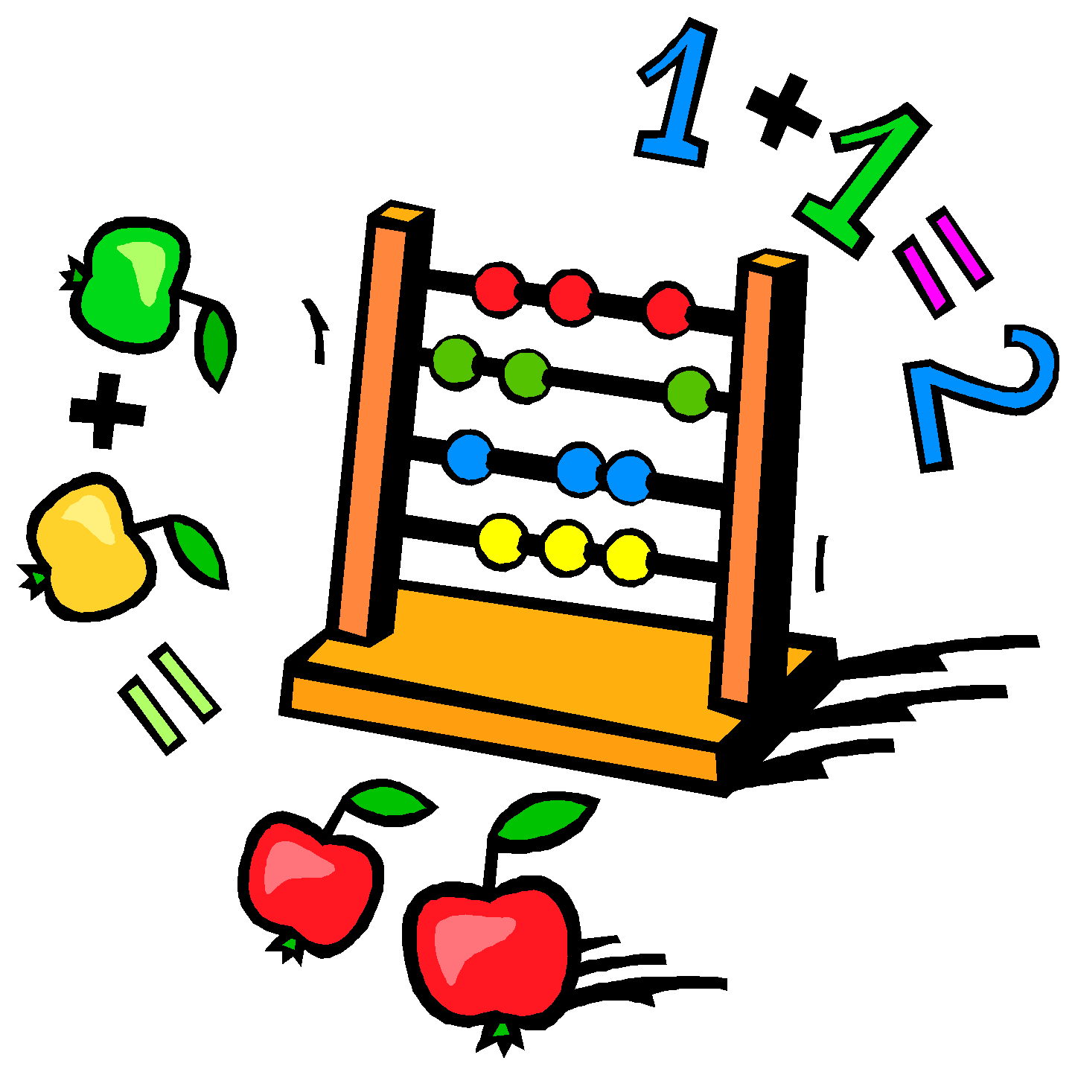

Громко прозвенел звонок,
Давайте настроимся все на урок,
Улыбнемся друг другу, и нашим гостям,
Чудесных открытий желаю всем Вам!
МАТЕМАТИКа
Урок открытия нового знания

Slide 2
Масса - килограмм
Длина - сантиметр
Вместимость (объём) - литр

Slide 3
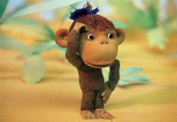

Slide 4
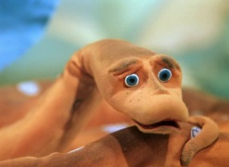

Slide 5
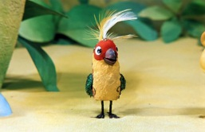

Slide 6
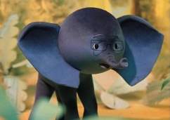

Slide 7
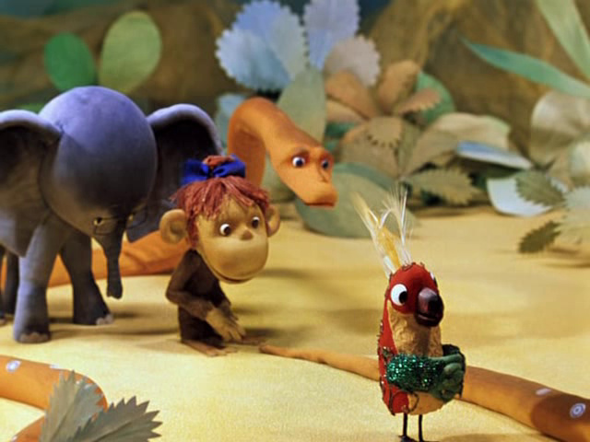
38 попугаев
Григорий Остер
Из какого мультфильма эти герои?

Slide 8
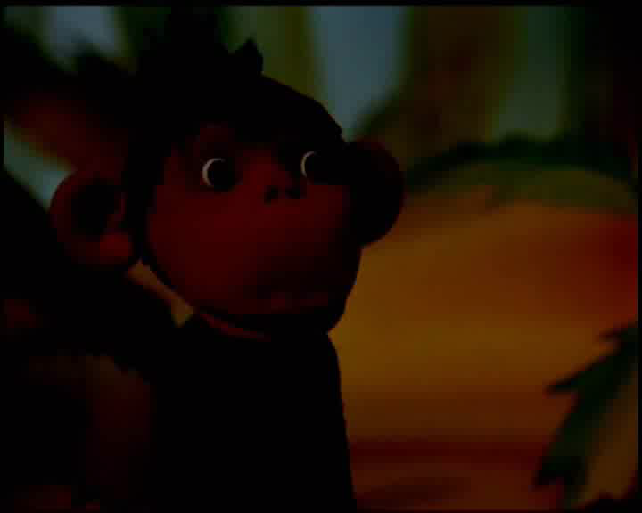

Slide 9
У- узнать…
Р – развивать умение…
О – объяснять…
К –дружно работать парами и коллективно.
,

Slide 10
У- узнать, чему равна новая единица измерения длины, что ей можно измерять.
Р – развивать умение измерять, чертить отрезки с помощью карандаша и линейки
О – объяснять свои действия
К – коллективно, дружно работать

Slide 11
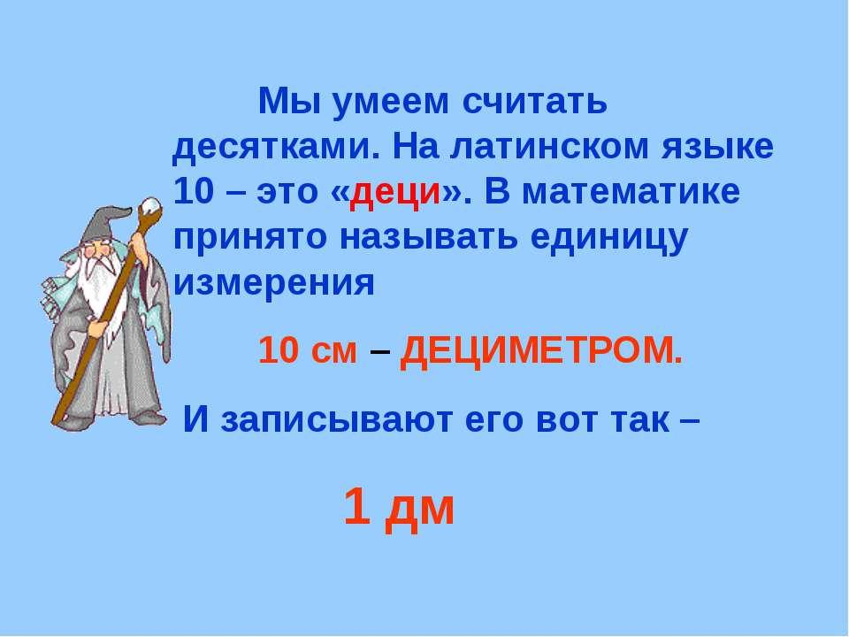


Slide 12
Тема урока
ДЕЦИМЕТР

Slide 13

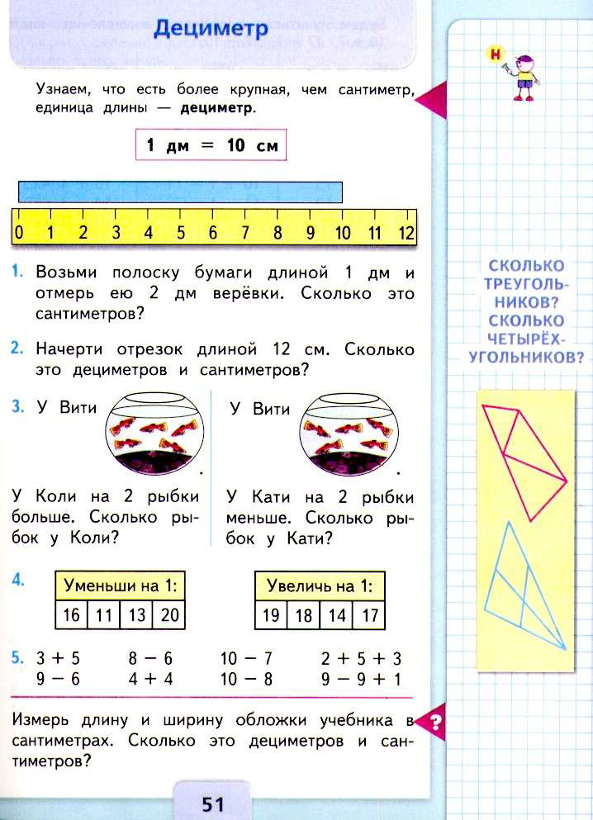

Slide 14
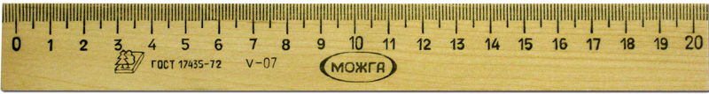
Чему равен дециметр?
СМ
СМ
СМ
СМ
СМ
СМ
СМ
СМ
СМ
СМ
1 ДЕЦИМЕТР = 10 СМ
1дм = 10 см
10 см = 1 дм
Десять единиц- десяток, а 1 дециметр - 10 сантиметров.
Для чего нам нужна такая единица измерения?

Slide 15
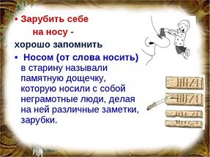

Slide 16
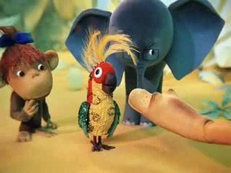
Физкультминутка

Slide 18
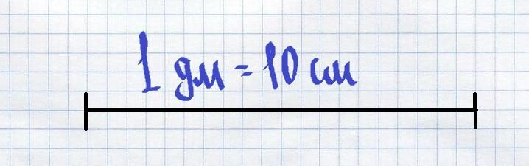

Slide 19

ПРОБЛЕМНЫЙ ВОПРОС:
1. Для чего нужна такая единица измерения?

Slide 20


Slide 21
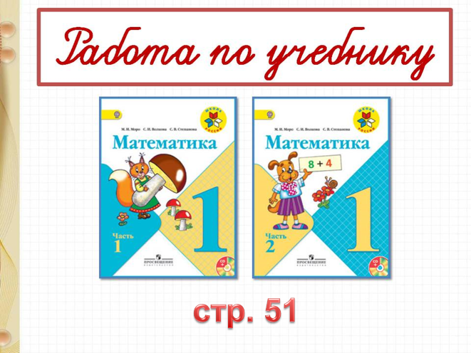
стр. 51

Slide 24
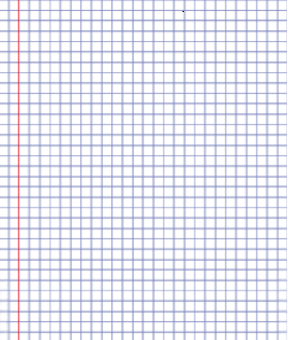
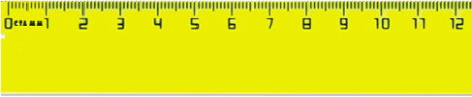
12 см

Slide 25
12см =
1дм 2 см

Slide 26
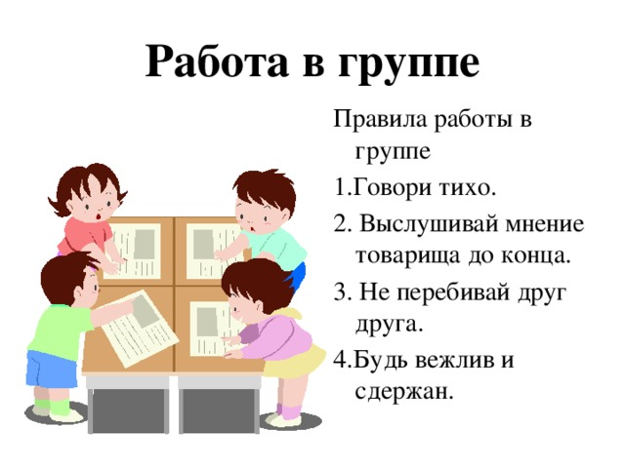

Slide 27

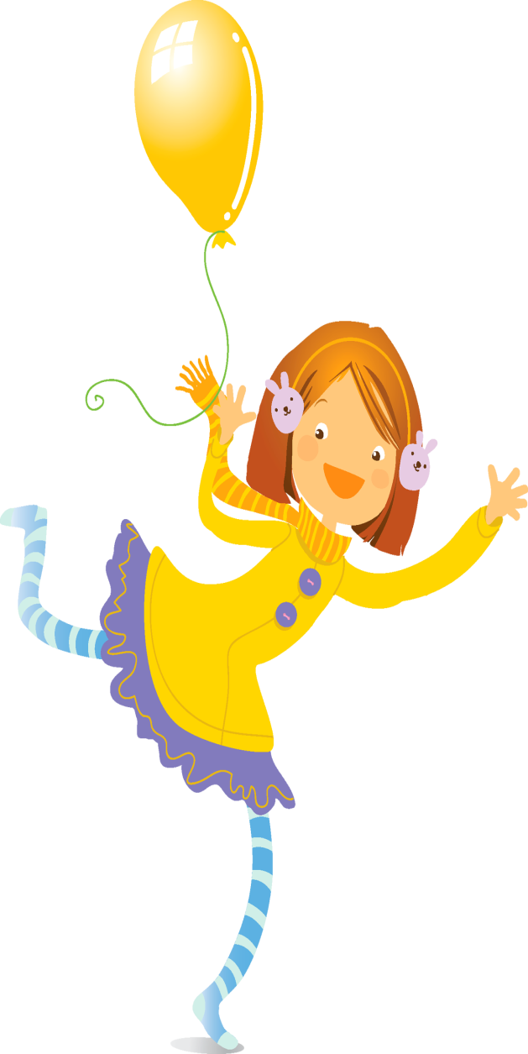

Расположите числа в порядке возрастания, и вы узнаете, СЛОВО
\
Д |  |  | И | М |  | Т
1
2
4
5
7
8
9
10
Е
Ц
Е
Р

Slide 28
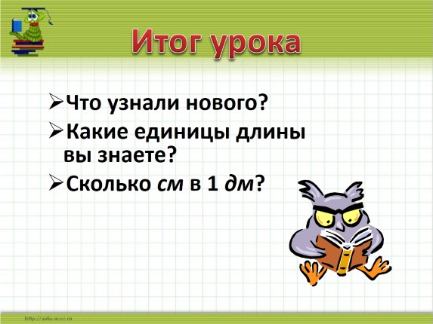

Slide 29
ЕДИНИЦЫ ИЗМЕРЕНИЯ ДЛИНЫ
САНТИМЕТР
ДЕЦИМЕТР
1 дм = 10см

Slide 30
доволен своей работой
старался, но не всё получилось
не получилось

